Slide 1
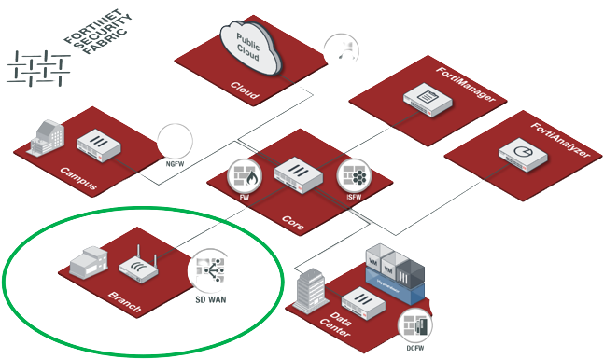


SDWAN

Slide 2

SDWAN: La Evolución a las redes WAN Tradicionales
Arquitecturas WAN Tradicionales deficientes
Redes WAN Empresariales representan un Alto costo y Complejidad.

Slide 3
SDWAN: ¿Qué es?
SD-WAN (Software-Defined Wide Area Network) es una tecnología que gestiona redes de área amplia mediante software, optimizando la conectividad entre sedes usando múltiples enlaces (Internet, MPLS, 4G) para:
Mejorar el rendimiento
Reducir costos
Aumentar la seguridad

Slide 4
Beneficios Clave para una solución de SDWAN segura
Acceso directo a internet en lugar de MPLS
Reduce Costo WAN
Controlador de enlace WAN Eficiente
SLA estrictos para aplicativos empresariales
Seguridad efectiva – Next Generation Firewall
Mejora la postura de la seguridad
Simplifica el Despliegue y la Administración
Escalable y administrable desde una única consola
7

Slide 5


























Requerimientos de SDWAN – Calidad de Enlace
Enrutamiento Dinámico basado en métricas de calidad del enlace.
Mantiene Alta Disponibilidad de aplicativos de negocio críticos.
Public Cloud
SDWAN Virtual Link
SaaS
HQ/Datacenter
Latencia = 25 ms Jitter = 1 ms Pérdida de Paq = 0 Ancho de banda = 200 Mbps
Distributed Edge/Branch Office

Slide 6





SDWAN – Acceso a internet
Se garantiza la conexión a Internet por el mejor enlace posible.
PROVEEDOR 1
Proveedor 2
INTERNET
Elección del mejor camino en base a criterios de SLA.
80 Mbps
30 ms
120 Mbps
60 ms
CRITERIOS
Latencia Proveedor 1 < Proveedor 2
Ancho de Banda: Proveedor 1 < Proveedor 2
USUARIO
EMPRESARIAL

Slide 7
SDWAN – Acceso a internet
SUMARIZACIÓN
Proveedor 1
Proveedor 2
INTERNET
Sumatoria de Anchos de Banda de enlaces Disponibles.
200 Mbps
80 Mbps
120 Mbps
USUARIO
EMPRESARIAL

Slide 8

Propuesta de SDWAN
Enlaces WAN
ADSL
VPN’s con las Sedes
Regionales
FGT100F - HA
CENTRAL
MPLS
Oficinas
FGT60F
FO
FortiGate 400E
HA & Clustering
Balanceo de carga de enlaces.
Redundancia de enlaces.
Sumarización de ancho de banda.
Criterios de SLA.
Redundancia y Sumarización en las VPN’s.
3G/4G

Slide 9
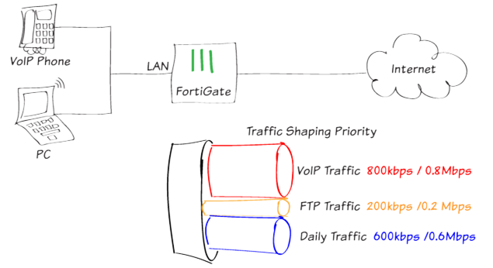
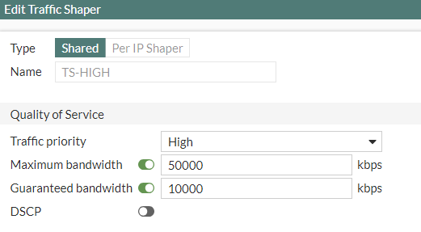
Traffic Shaper (QoS)
Establecimiento de un ancho de banda máximo para limitar, o bien un ancho de banda mínimo para garantizar la disponibilidad del enlace.
MODULACIÓN DE ANCHO DE BANDA
Configuracion en Fortigate

Slide 10
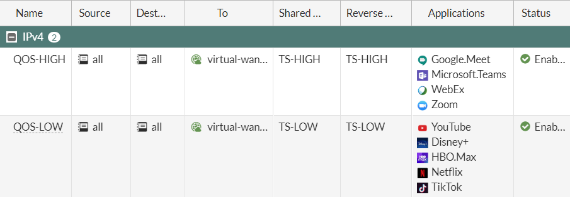
Traffic Shaper (QoS)
MODULACIÓN DE ANCHO DE BANDA
Se aplica a diferentes servicios o aplicativos en función de la demanda

Slide 11





Visibilidad Profunda de Tráfico SSL y No Encriptado
Visibilidad Profunda de Aplicaciones para mantener SLA Altos para Aplicativos Críticos.
Inspección SSL para Visibilidad en Aplicativos Encriptados.
Public Cloud
SDWAN Virtual Link
Más de 3000 Aplicaciones Soportadas
Soporta Cifrados SSL Mandatorios
SaaS
HQ/Datacenter
Distributed Edge/Branch Office
16

Slide 12
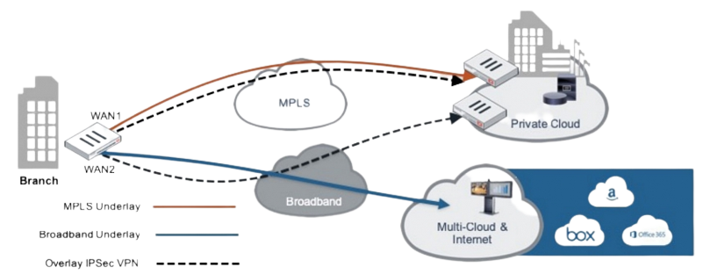
Principios de Diseño
4. Enrutamiento Dinámico
2. Inteligencia de WAN de Borde
Define la superposición de VPN para enlaces punto a punto
Implementa enrutamiento dinámico como BGP para despliegues a gran escala
Define los SLAs y Reglas de Asociadas a la SD-WAN
Define el grupo de Políticas de Seguridad
1. Superposición de VPN
3. Seguridad

Slide 13

Arquitectura SDWAN
HUB & SPOKE
De la misma forma, se tiene una SDWAN hacia un sitio alterno para cubrir los diferentes escenarios de contingencia
Todas las sedes regionales, agencias, sucursales dentro de la arquitectura SDWAN poseen acceso a los servicios, a través de la sede central.

Slide 14
Arquitectura SDWAN
HUB & SPOKE con redundancia
De la misma forma, se tiene una SDWAN hacia un sitio alterno para cubrir los diferentes escenarios de contingencia
la inspección es legítima para proteger datos sensibles, siempre que se informe a los usuarios y se limite al tráfico corporativo.
Todas las sedes regionales, agencias, sucursales dentro de la arquitectura SDWAN poseen acceso a los servicios, a través de la sede central.

Slide 15
Arquitectura SDWAN
Escenarios de contingencia
De la misma forma, se tiene una SDWAN hacia un sitio alterno para cubrir los diferentes escenarios de contingencia
la inspección es legítima para proteger datos sensibles, siempre que se informe a los usuarios y se limite al tráfico corporativo.
Todas las sedes regionales, agencias, sucursales dentro de la arquitectura SDWAN poseen acceso a los servicios, a través de la sede central.

Slide 16

Escenario de Contingencia
Fail over de enlace

Slide 17
Escenario de Contingencia
Caida de servidor

Slide 18
Escenario de Contingencia
HUB & SPOKE

Slide 19
SDWAN: Resumen
Conceptos Fundamentales
SDWAN
Optimización del tráfico
Maximiza rendimiento
Service Leven Agreement (SLA)
Arquitecturas
Enfoque
Principios de diseño
Traffic Shaping y Quality of Service (QoS)
Virtual Private Networks (VPN)
Visibilidad profunda con Next Generation Firewall (NGFW)
Menor costo
Mayor flexibilidad
Mayor seguridad
Acceso a Internet
Conexión de sucursales
Arquitectura Hub & Spoke
Contingencia
Fallos de enlace
Fallo de servidor
Fallo de sitio

Slide 21
Módulo 1: Gobernanza de la WAN
1. Introducción al Curso
2. Caracterización de la SD-WAN
3. Calidad de Enlace
4. Enfoques de SD-WAN
4.1. Acceso a Internet
4.2. Interconectividad de Sedes
5. Traffic Shaping QoS
6. Visibilidad Profunda de Tráfico
7. Principios de Diseño
8. Arquitectura Hub & Spoke
9. Escenarios de Contingencia
10. Resuman

